Slide 1
Processamento de reviews de jogos
Trabalho elaborado por:
Raquel Pinto 92948
Rodrigo Martins 93264

Slide 2
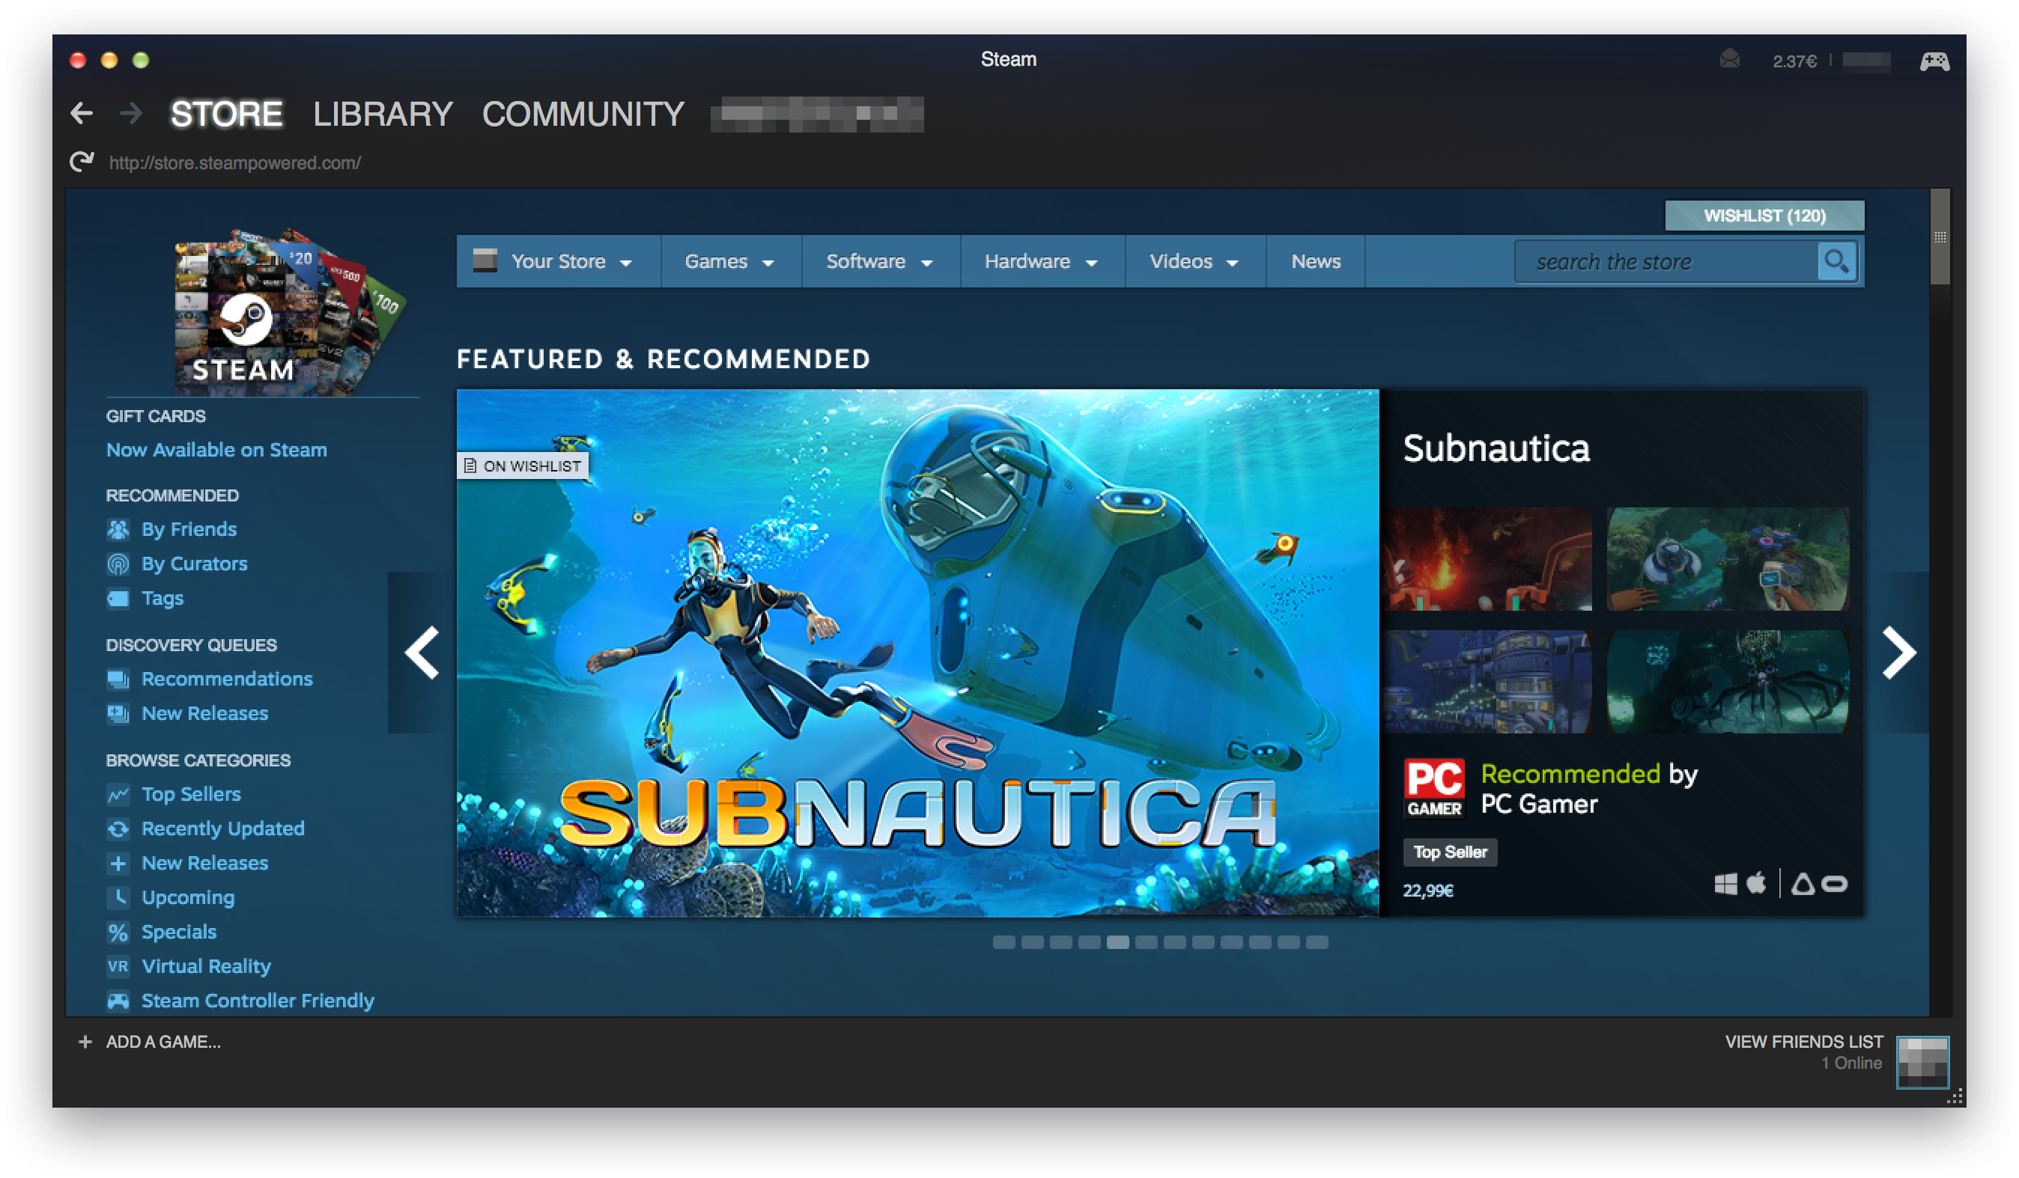
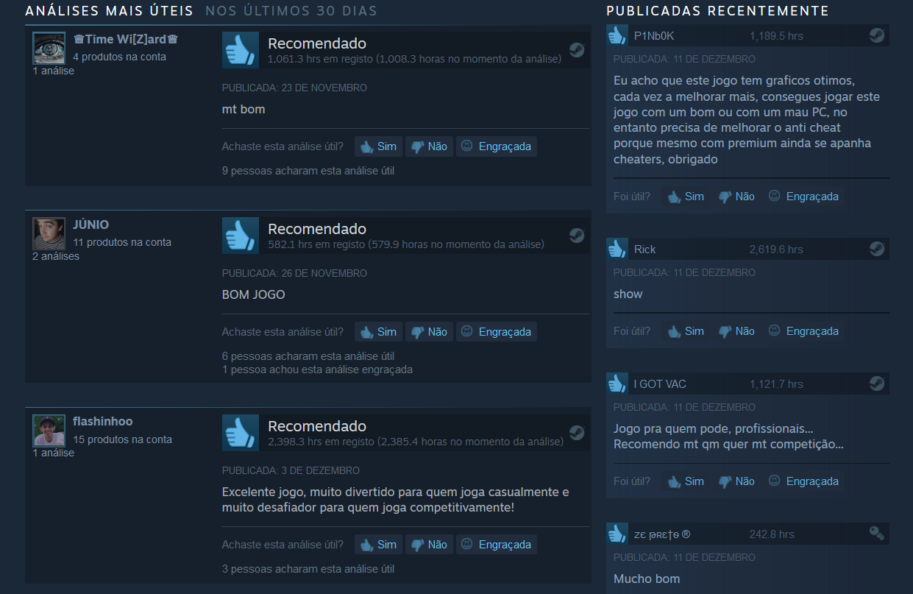
Obtenção de reviews
Foram usados reviews de 11 jogos, estas foram originalmente escritas na pagina de cada jogo na loja Steam.

Slide 3
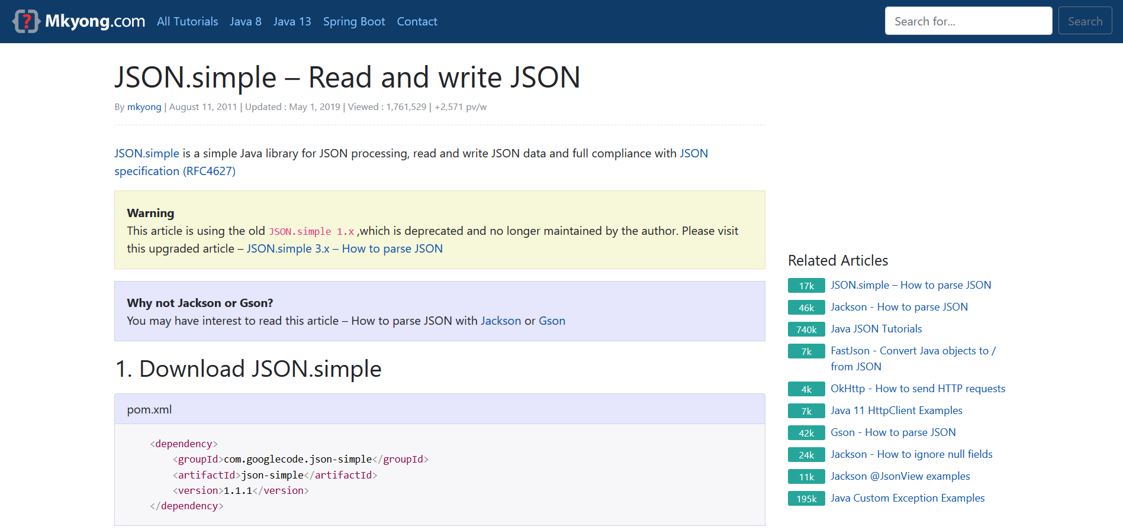
Formatação das reviews

Slide 4
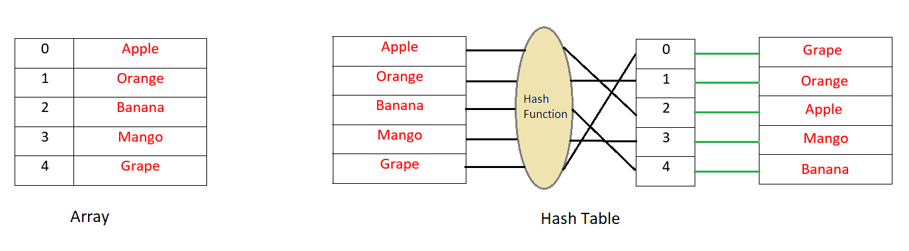
Bloom Filter
Bloom filter utilizado para detetar spam na lista de comentários.

Slide 5
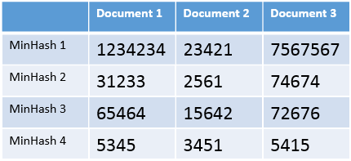
MinHash
MinHash usado para a deteção de similaridade entre reviews, no caso da similaridade for superior a 0.7 o comentário seria considerado similar.

